Slide 1
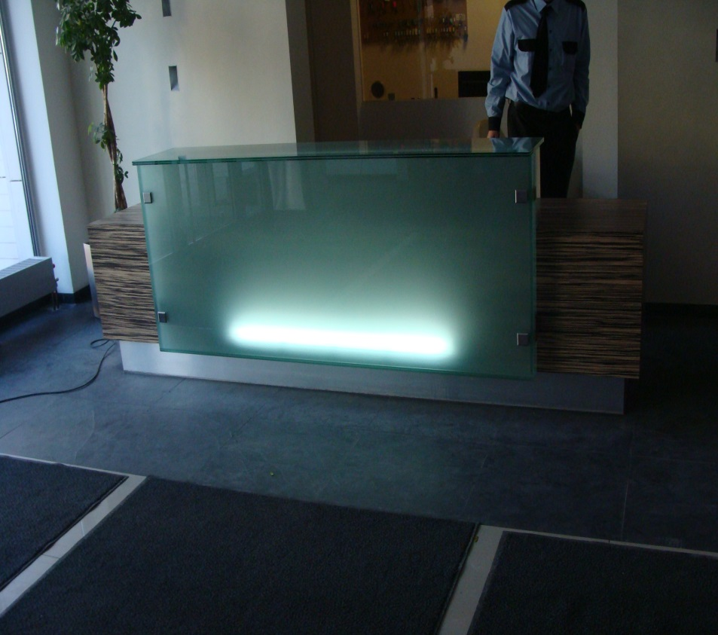
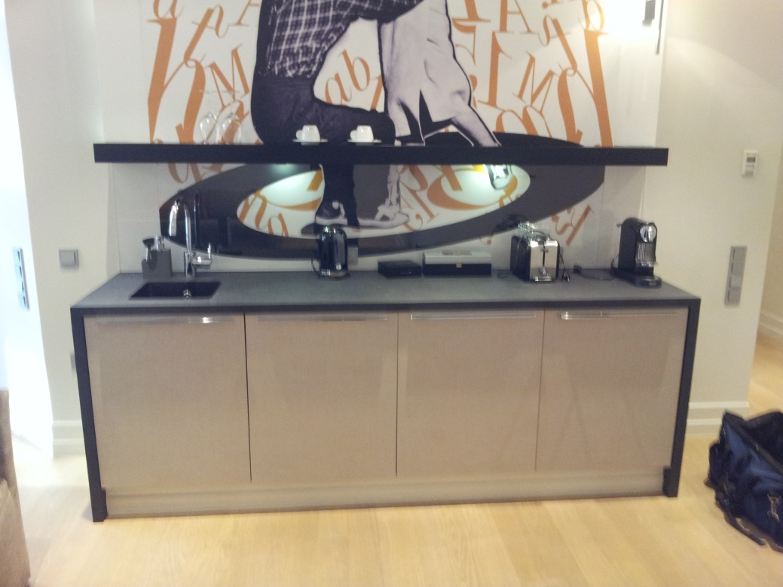
Oferta usług
Glass World usługi szklarskie
Notes:
Firma Glass World zajmuje się od 2007 r szkłem czyli lustra na wymiar ,szkło bezpieczne , szkło hartowane, szkło ozdobne ,w szerokim zakresie. 2010 r firma rozszerzyła działalność o sprzątanie terenu zewnętrznego jak i wewnątrz sprzątanie po remontach po przebudowach w 2011r firma rozszerzyła działalność o wykończenia budynków mieszkalnych i użyteczności publicznej w 2012r firma rozszerzyła działalność o usługi brukarskie układanie kostki układanie galanterii ogrodowej.Telefon kontaktowy do firmy 530 032 512 Marcin Lipiński.Emai marcinlipinski@op.pl

Slide 2
O nas
Firma Glass World zajmuje się od 2007 r. szkłem czyli lustra na wymiar, szkło bezpieczne, szkło hartowane, szkło ozdobne, w szerokim zakresie. 2010 r. firma rozszerzyła działalność o sprzątanie terenu zewnętrznego jak i wewnątrz sprzątanie po remontach po przebudowach w 2011r. firma poszerzyła horyzonty o wykończenia budynków mieszkalnych i użyteczności publicznej w 2012r. firma zaczęła świadczyć usługi brukarskie: układanie kostki, układanie galanterii ogrodowej. Telefon kontaktowy do firmy 530 032 512 Marcin Lipiński.Emai-l marcinlipinski@op.pl

Slide 3
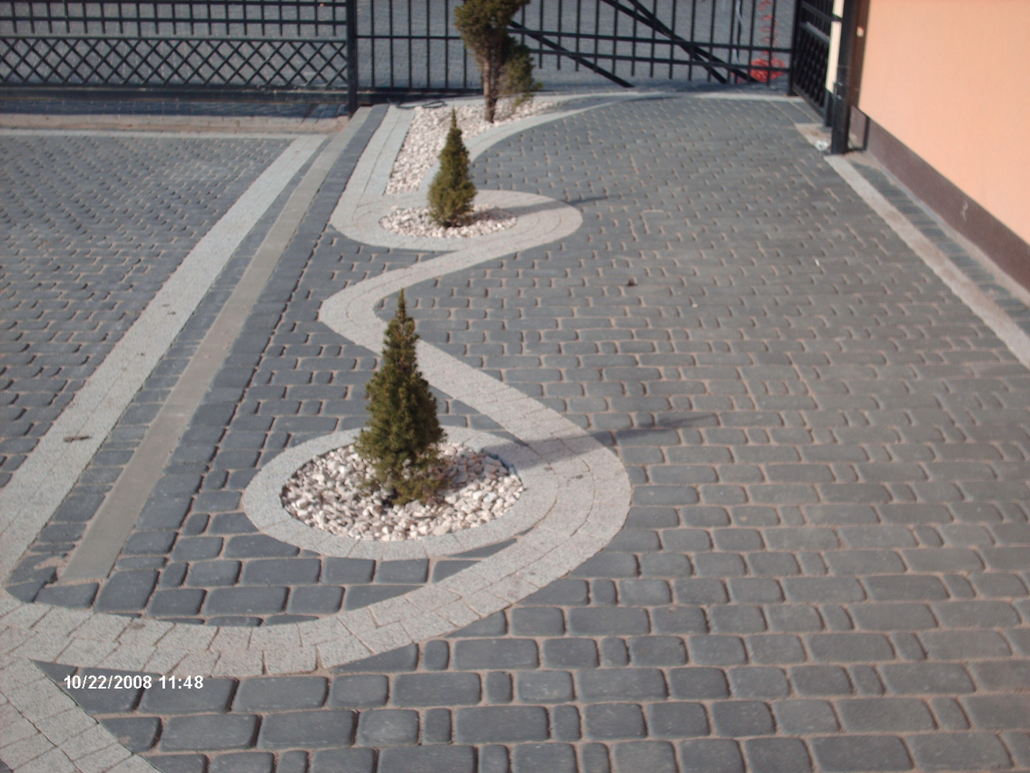
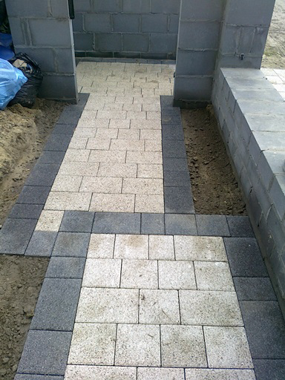
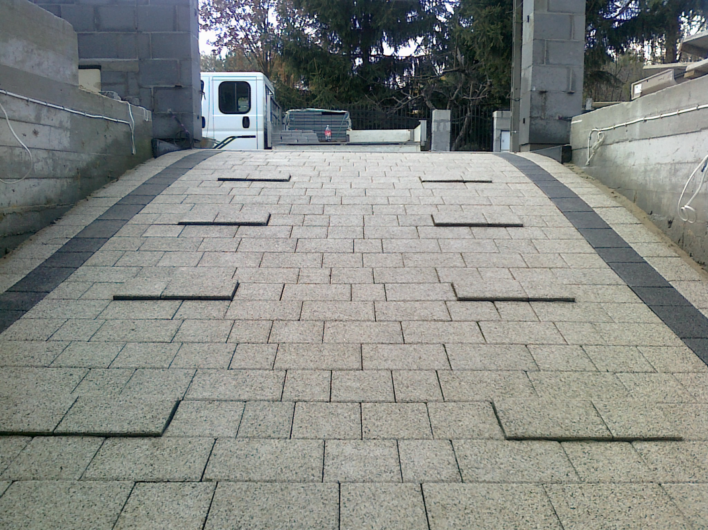
Telefon kontaktowy do firmy 530 032 512 Marcin Lipiński. E-mail -marcinlipinski@op.pl

